Slide 1
ESTUDO DE CASO, PRIMEIRA PARTE REDE JF, ALÉM DA SOLUÇÕES DOS PROBLEMAS, IMPLEMENTAÇÃO DE SERVIDORES E AFINS SE NECESSÁRIO E NA SEGUNDA PARTE REDE RJ, RESOLVER PROBLEMAS COM USO DE DISPOSITIVOS NECESSÁRIOS, A MESMA ACESSA SERVIDORES DE JF

Slide 2
REDE JUIZ DE FORTA
TODOS OS COMPUTADORES ESTÃO PEGANDO IPS AUTOMÁTICO GERADO PELO ROTEADOR WIFI, NECESSÁRIO UMA IMPRESSORA DE REDE NA ADMINISTRAÇÃO E OUTRAS PARA DEMAIS DEPARTAMENTOS, LEVAR EM CONSIDERAÇÃO A QUESTÃO DE SEGURANÇA DA MESMA E REDUNDÂNCIA COM RELAÇÃO A INTERNET E VERIFICAR DEMAIS AFINS DA REDE.

Slide 3
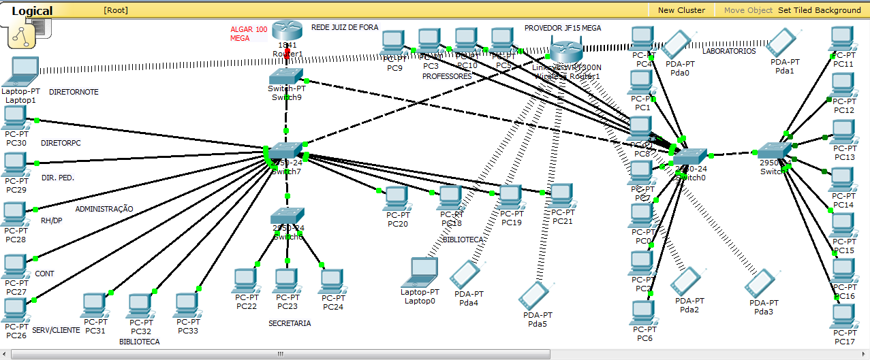

Slide 4
REDE JUIZ DE FORTA
TODOS OS COMPUTADORESD ESTÃO LENTOS TANTO NO ACESSO A REDE QUANTO A INTERNET, DEPARTAMENTOS ILHADOS NA REDE, PERDA DE DADOS E INVASÕES E QUEDA DE INTERNET CONSTANTE, REESTRUTURAR A MESMA.

Slide 5
